Slide 1
Das Netzwerk einer Marsbasis
Aufbau von Konnektivität für die Zukunft

Slide 2
Gliederung
01
03
02
Unser Team
Netzwerkerstellung
Wie wir mit agilen Methoden
unser Ziel erreichen
Von einfachen Verbindungen
über VLANs bis hin zu
DHCPv6, OSPF & ACLs
Unser Angebot
Fragerunde
04
Woraus dieses besteht und welche Kosten entstehen
Zeit für Fragen und deren Beantwortung

Slide 3
01
Unser Team
Wie wir mit agilen Methoden
unser Ziel erreichen

Slide 4
MoSCoW-Methode
M – MUST HAVES | S – SHOULD HAVES | C – COULD HAVES | W – WON’T HAVES
- Logische Trennung - Routinglösung - Skalierbares Netzwerk - Übertragungsarten - Planung und Simulation im PacketTracer - privater und wissenschaftlicher Kanal | - Ergänzende Einrichtungen im Netzwerk - Einsatz von Routern, Switchen, fest vernetzten und mobilen Access Points - Kabellose Datenübertragung für Drohnen und Sammelroboter | - Redundanz für erhöhte Fehlertoleranz - Notstromsysteme für Netzwerkinfrastruktur - OSPF für dynamisches Routing - Satellitenkommunikation für interplanetare Verbindungen | - Verschlüsselungsprotokolle - Biometrische Zugangskontrolle für Wohnbereiche - Hologrammprojektionen für Datenvisualisierung

Slide 5
Die Sprints
2 Tage
Sprint 1
2 Tage
Planung
Sprint 2
3 Tage
Netzwerkerstellung
Sprint 3
Netzerweiterung
2 Tage
Sprint 4
2 Tage
Kaufmännischer Teil
Sprint 5
Finalisierung und Präsentation
Notes:
Anschließend Board zeigen

Slide 6
02
Netzwerkerstellung
n
Von einfachen Verbindungen
über VLANs bis hin zu
DHCPv6, OSPF & ACLs

Slide 7
Netzwerkarchitektur - VLAN
VLAN 2 – Rohstoffbereich
VLAN 3 – Gewächshaus 1
VLAN 4 - Baracken
2001:db8:2::/64
2001:db8:3::/64
2001:db8:4::/64
VLAN 5 – Gewächshaus 2
VLAN 6 – Wohnbereich
VLAN 99 - Serverraum
2001:db8:5::/64
2001:db8:6::/64
2001:db8:99::/64
+DHCPv6 Pools für alle VLANs

Slide 8
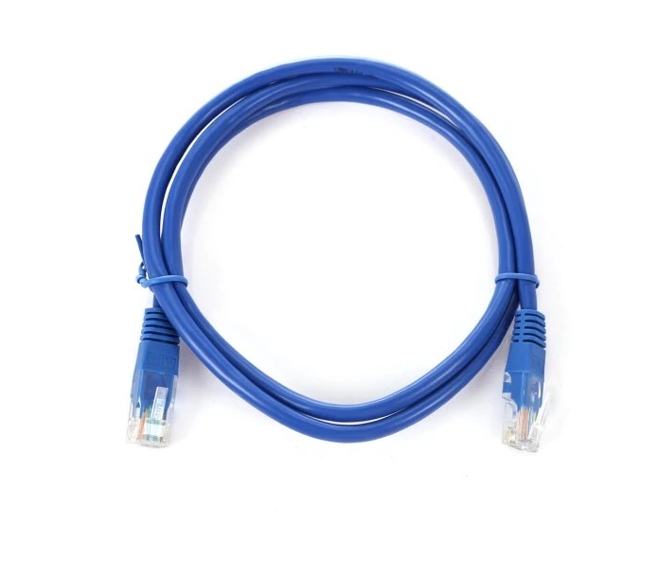
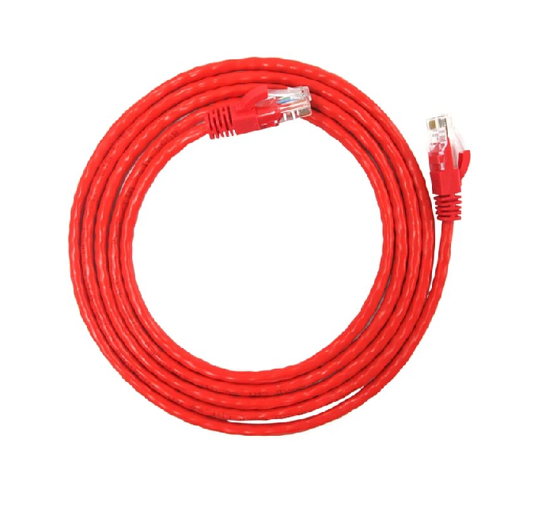
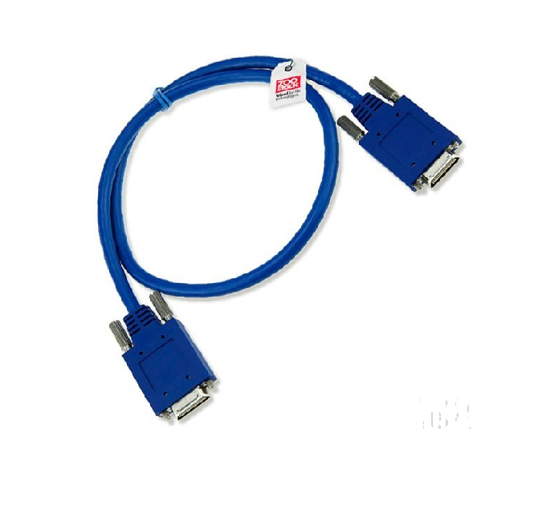


Übertragungsarten
kabelgebunden
Copper Straight Through
Copper Cross Over
Serial DCE
Radiowellen 2,4Ghz / 5Ghz
Cloud
Kommunikation zwischen Client zu Switch und
Switch zu Router
Kommunikation zwischen Switch zu Switch
Kommunikation zwischen Router zu Router
Kommunikation zwischen Access Point und drahtlosen Endgeräten
Kommunikation zwischen Erde und Mars
kabelgebunden
kabelgebunden
drahtlos
drahtlos

Slide 9


Kommunikationskanäle – Access Control Lists
Privat
Wissenschaftlich
Private Endgeräte können miteinander und zur Erde kommunizieren
Wissenschaftliche Endgeräte können miteinander und zur Erde kommunizieren

Slide 10
Link State Routing – OSPFv3
OSPF 1
area 0
1.1.1.1
2.2.2.2
3.3.3.3
4.4.4.4
5.5.5.5

Slide 11
03
Unser Angebot
Woraus dieses besteht und welche Kosten entstehen

Slide 12
Unser Angebot
Gesamtes Netzwerk | 65.460,52 €
Zusätzliche Ausstattung | 111,36 €
Gewächshäuser | 44.016,56 €
Stundenrechnungssatz | 8.403,36 €
Gesamtes Angebot (Netto) | 117.991,81 €
19% Umsatzsteuer | 22.418,44 €
Gesamtkosten (Brutto) | 140.410,25 €
Notes:
Zusätzliche Ausstattung:
Smoke Detector (Rauchwarnmelder Hekatron Genius Hx) Light (Philips Hue LED White Filament ST64 E27 7 Watt 2100 Kelvin 600 Lumen)
Gewächshäuser:
MCU-PT (Rock 5 Model B 8GB) Air Cooler (Aircooler, Luftkühler, Luftbefeuchter, Ventilatorkühler PAE 80) Heating Element (Heizlüfter / Elektro-Gebläse-Heizung "Palma TWIN" Basic mit manuellem Thermostat - 2 x 1000 Watt) Lawn Sprinkler (1 Satz 8 Kopf Automatische Bewässerungspumpe Controller) Humidity Monitor/Sensor (eMylo Wlan Thermometer mit APP) Solar Panel (Zweiachsiges Solar Tracking System mit Solar Tracker) Kabel Copper Straight-Through (Cat6a Patchkabel, Snagless Abgeschirmtes SFTP RJ45 LAN Kabel) Ernte-Roboter (Organifarms Ernteroboter Berry)

Slide 13
04
Fragerunde
Zeit für Fragen und deren Beantwortung

